Slide 1
Uma forma de conexão e cuidado da igreja

Slide 2
Perguntas Introdutórias: Quantas pessoas se converteram... > Através de Folhetos? > Através de Conferência? > Através de Relacionamentos?

Slide 3
Fundamentos da Visão (At.2:42-45) O que é um grupo pequeno ?
Encontros regulares de 3-12 pessoas que se reúnem, preferencialmente nas casas, para receber e repartir a vida de Cristo através de relacionamentos.
É Vida na Vida

Slide 4
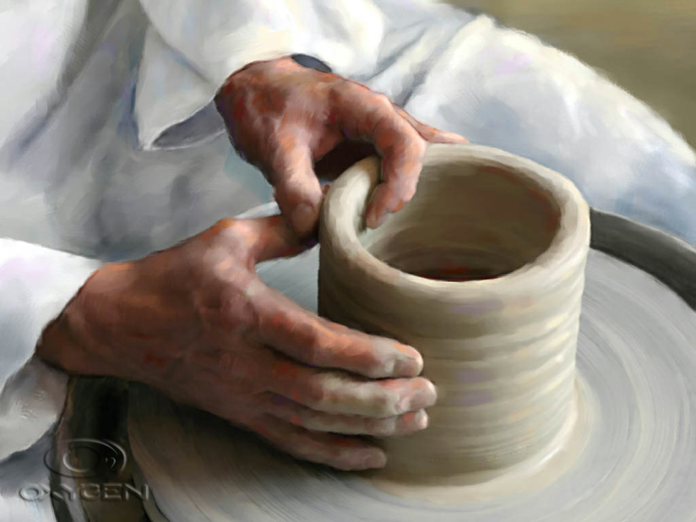
Quais são as 4 Dinâmicas de um grupo pequeno?
Fundamentos da Visão (At.2:42-45)
Ouvir a Deus juntos
Sequencias de Estudos
Cuidado Pastoral para sua vida
Assessoria quanto ao Ministério

Slide 5
Prática de PGs 3: Assessoria Ministerial Os 4 Paradigma de Igrejas voltadas para PGs Indo de... Para...
Igrejas distantes e/ou “de máscaras”
Igrejas Focadas em Relacionamentos Autênticos
Igrejas legalistas ou “sem regras”
Igrejas onde a Verdade Conecta com a Vida
Igrejas de eventos e atividades
Igrejas que Experimentam um Cuidado que Atrai
Igrejas de
Adição Acidental
Igrejas que Desenvolvem um Multiplicação Intencional

Slide 6
Transições No Ciclo da Vida dos GPs
Novo
GPs
E
Apice
Novo Crescimento
Giro do
GPs
B
Transicão
Deterioração
Crescimento
C
Fim do
GPs
Fim
A
Início

Slide 7
MUDANÇA X TRANSIÇÃO
Um acontecimento: É situacional e externo.
Mudança
Algo velho termina
Algo novo começa

Slide 8
O que é TRANSIÇÃO?
Uma reorientação psicológica e gradativa que acontece internamente no esforço de adaptação à mudança.
Transição
Encerramento
Novos começos
Zona
neutra
Notes:
8

Slide 9
As 3 FASES de TRANSIÇÃO
Novos começos
Sintonizando-se
O novo capítulo
Renovação
Zona Neutra
Tempo de intervalo
Caos
Limpar a área
Encerramentos
Perdas
Abrir mão
Fechando ciclos
Despedindo

Slide 10
Prática dos PGs 6 As 4 Perguntas-Chaves da Transição. Escreva mais 2 ações para cada pergunta.
O que eu preciso Começar?
Começar a orar pelas pessoas que se juntaram a você no seu grupo piloto.
O que eu preciso Terminar?
Refazer sua agenda pessoal dedicando tempo a implantação do grupo pequeno.
O que eu preciso Continuar?
Participando dos treinamentos da Denominação e rever o material em casa.
O que eu preciso Esperar?
Não fazer mudanças delicadas na estrutura da igreja.

